Slide 1
Capítulo 16 Analizar el tráfico del Protocolo de resolución de direcciones (ARP)

Slide 2
Proposito del protocolo ARP
ARP se utiliza para asociar una dirección de hardware con una dirección IP en una red local.
Es un protocolo que señala problemas con el direccionamiento o las configuraciones de la red.
Los paquetes ARP son únicos en comparación con la mayoría del tráfico en una red TCP porque no contienen un encabezado IP. Esta característica significa que los paquetes ARP son paquetes no enrutables

Slide 3
Analizar solicitudes / respuestas ARP normales
Las comunicaciones ARP normales consisten en una solicitud simple y una respuesta simple.
ARP Request: Tipo de mensaje ARP en el que se pide la dirección MAC del destinatario, asociado a la dirección IP.
ARP Reply: Respuesta del destinatario al ARP Request en el que entrega su dirección física.

Slide 4
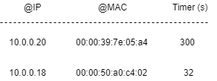
Tabla ARP
Cada dispositivo tiene una tabla donde almacena las direcciones IP de las cuales conoce su MAC

Slide 5
Analizar ARP gratuitos
Los ARP gratuitos se utilizan principalmente para determinar si otro host en la red tiene la misma dirección IP que el remitente. Todos los hosts envían ARP gratuitos independientemente de si su dirección IP se asigno de manera estática o dinámica .
Wireshark puede identificar paquetes ARP gratuitos.

Slide 6

Los ARP gratuitos son útiles por cuatro razones:
Pueden ayudar a detectar conflictos de IP.
Ayudan a actualizar las tablas ARP de otras máquinas .
Informan a los conmutadores de la dirección MAC de la máquina en un puerto de conmutador determinado
Cada vez que se activa una interfaz o enlace IP, el controlador de esa interfaz normalmente enviará un ARP gratuito para precargar las tablas ARP de todos los demás hosts locales.
Técnicos que trabajan en un gran clúster de Linux en la Universidad Tecnológica de Chemnitz , Alemania

Slide 7

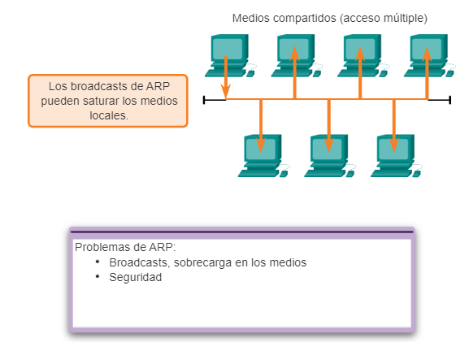
problemas de ARP
En la ilustración, se muestran dos problemas potenciales con el protocolo ARP.

Slide 8
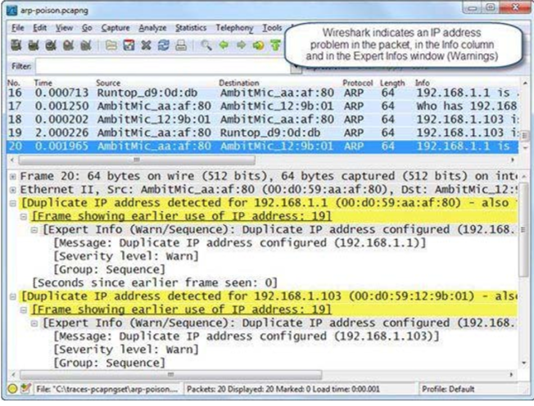
Cuidado con el ARP proxy
Existen numerosas desventajas al usar ARP proxy, incluido un aumento en el tráfico ARP general.
En la Figura Wireshark ha detectado que se ha producido un uso de direcciones duplicadas.

Slide 9
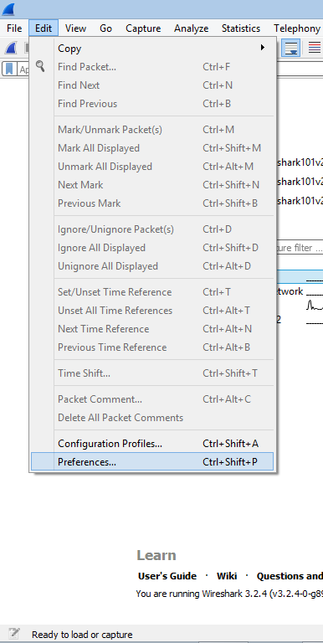
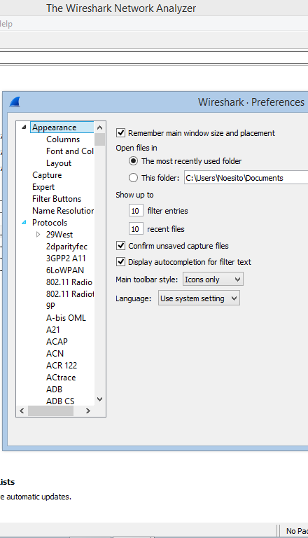
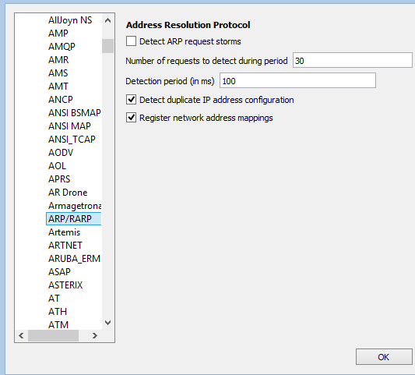

Slide 10
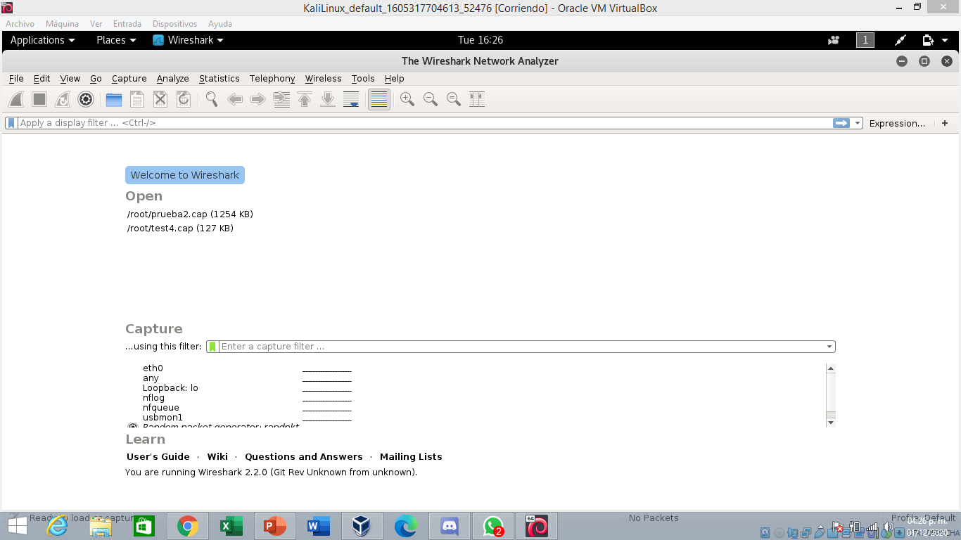
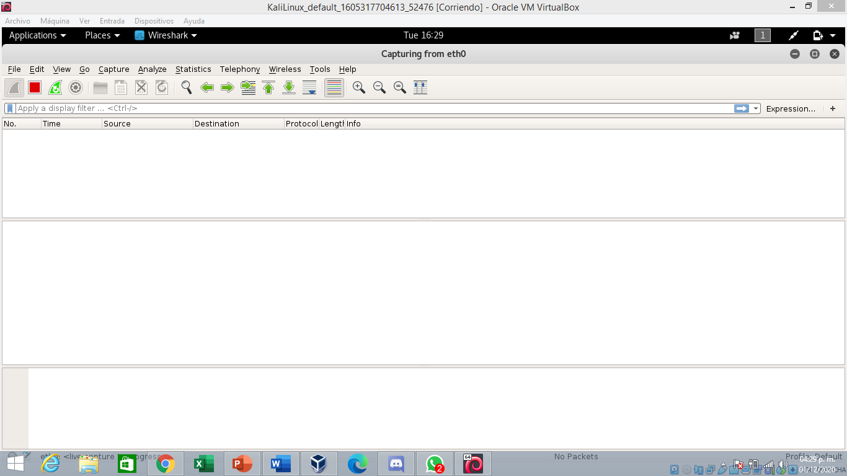
Ejemplo

Slide 11
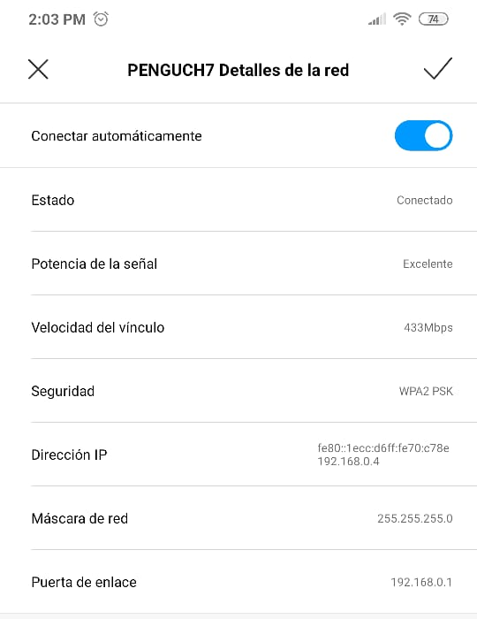
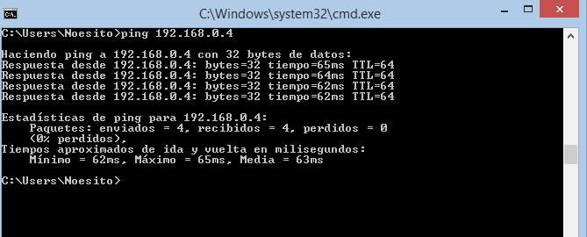
Hacemos un ping con la ip del celular

Slide 12
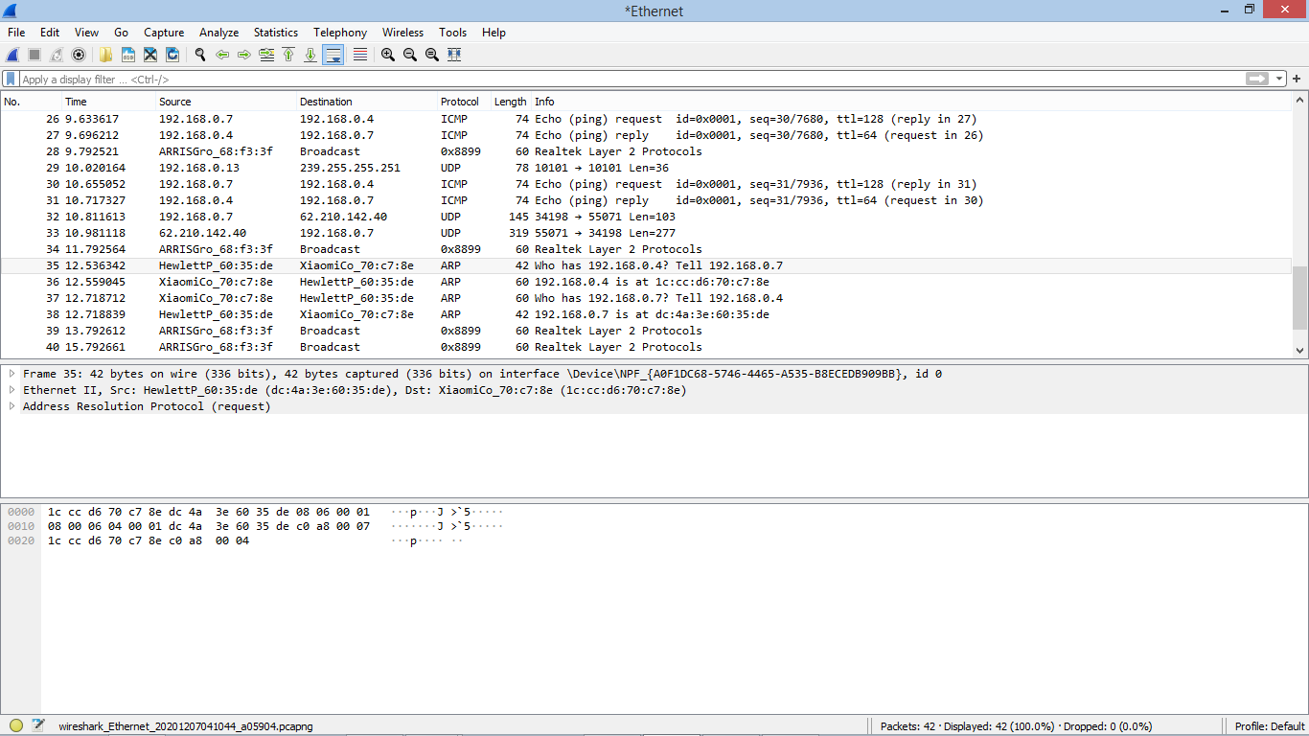
Entramos a wireshark y notamos que ah generado varios paquetes

Slide 13
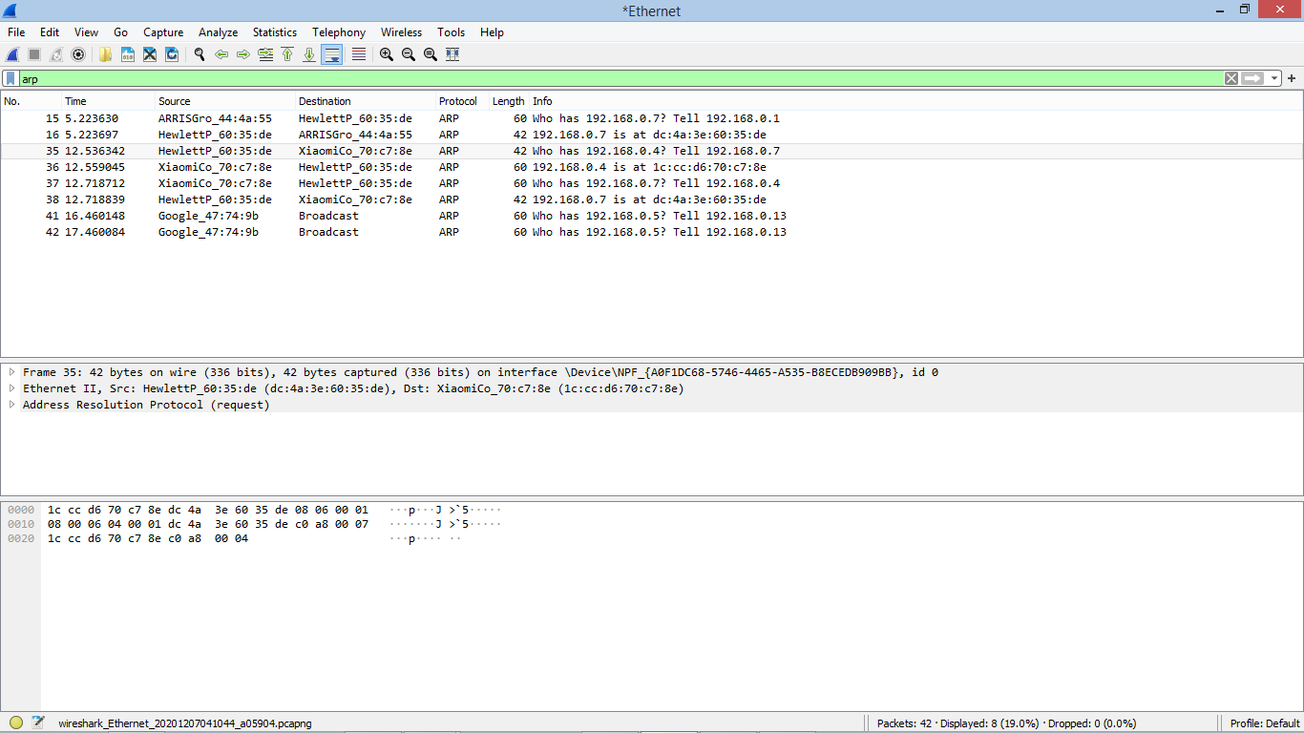
En este caso analizaremos el tráfico del Protocolo ARP. Para eso aplicaremos un filtro donde colocaremos ARP.

Slide 14
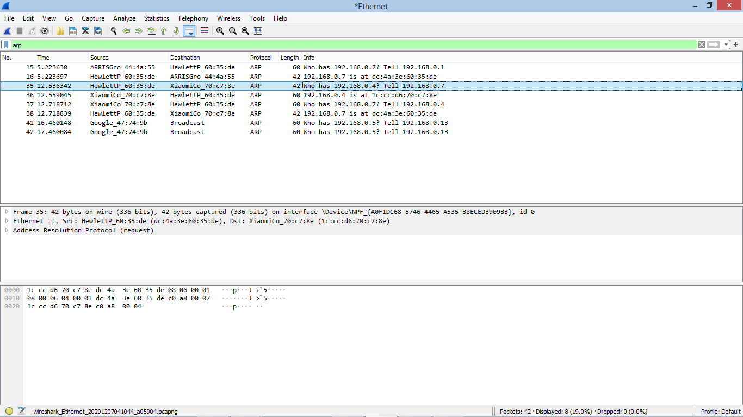
Nos encontramos con varios. El primero es el que tiene que ver con el ARP request y el de abajo con ARP replay

Slide 15
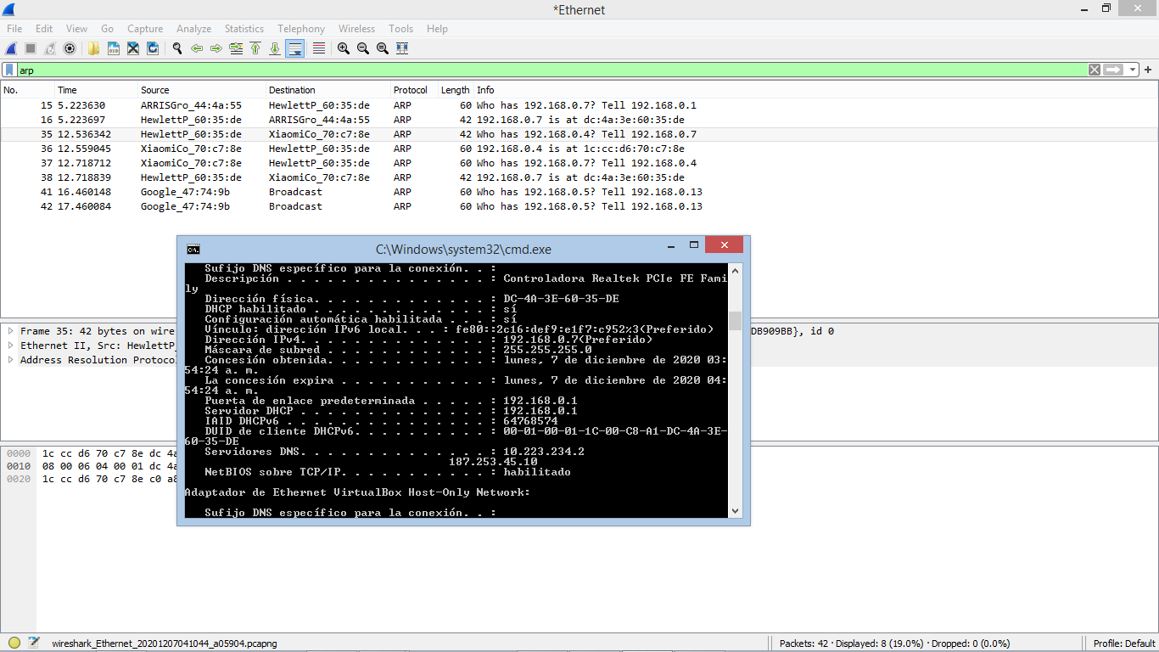
Ahora analizaremos cada uno

Slide 16
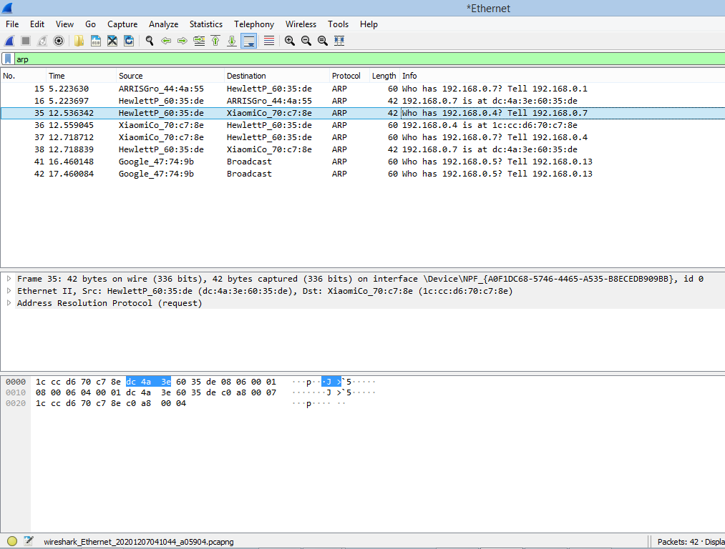
El paquete esta formado por tres capas
arp.opcode==0x0001 ARP Request
arp.opcode==0x0002 ARP Reply

Slide 17
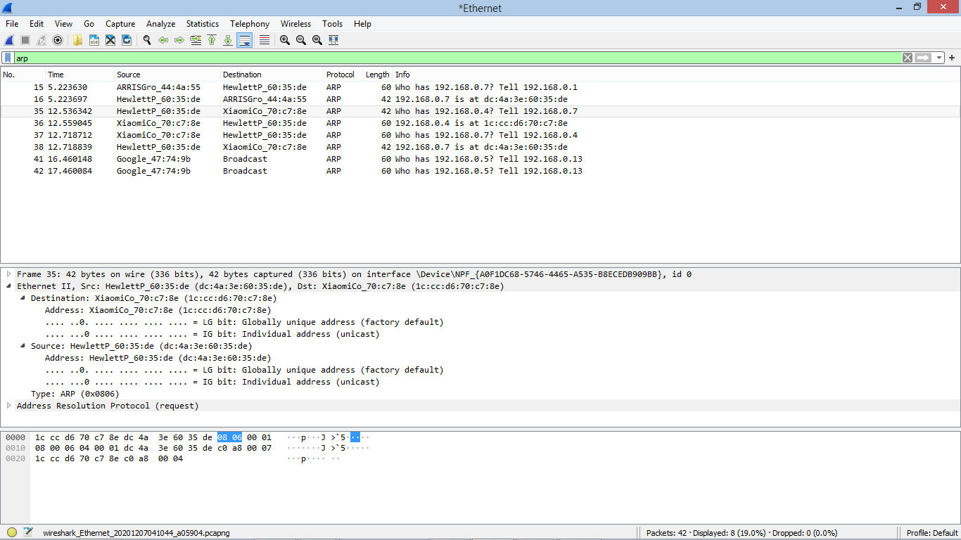

Slide 18
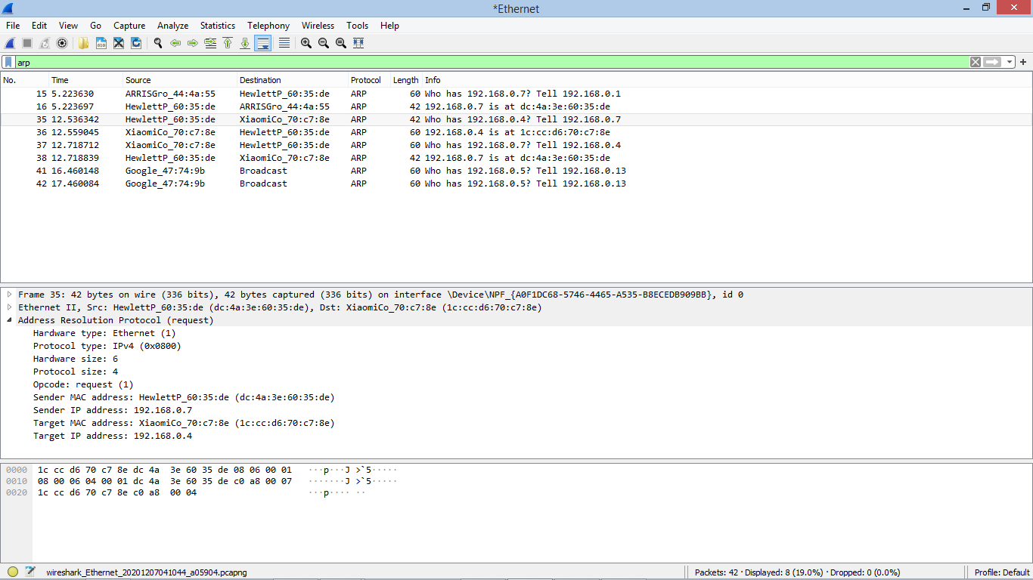

Slide 19
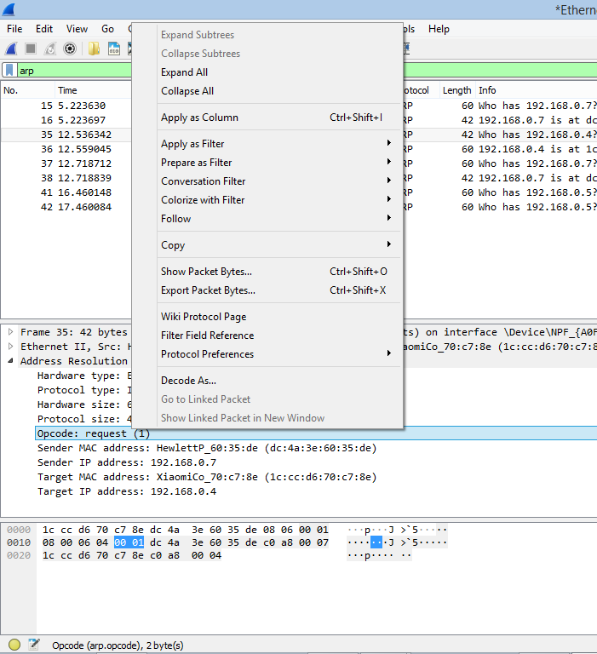
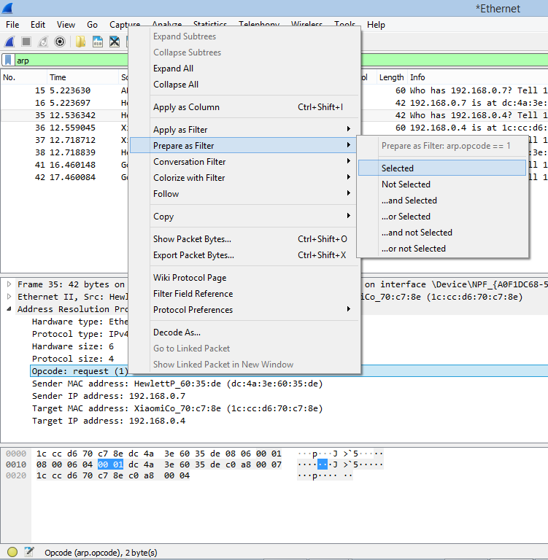

Slide 20
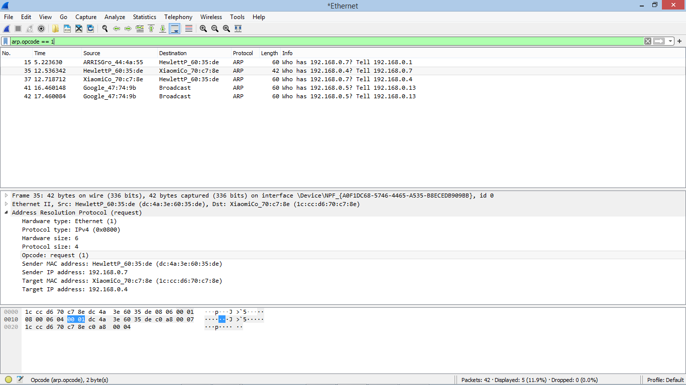

Slide 21
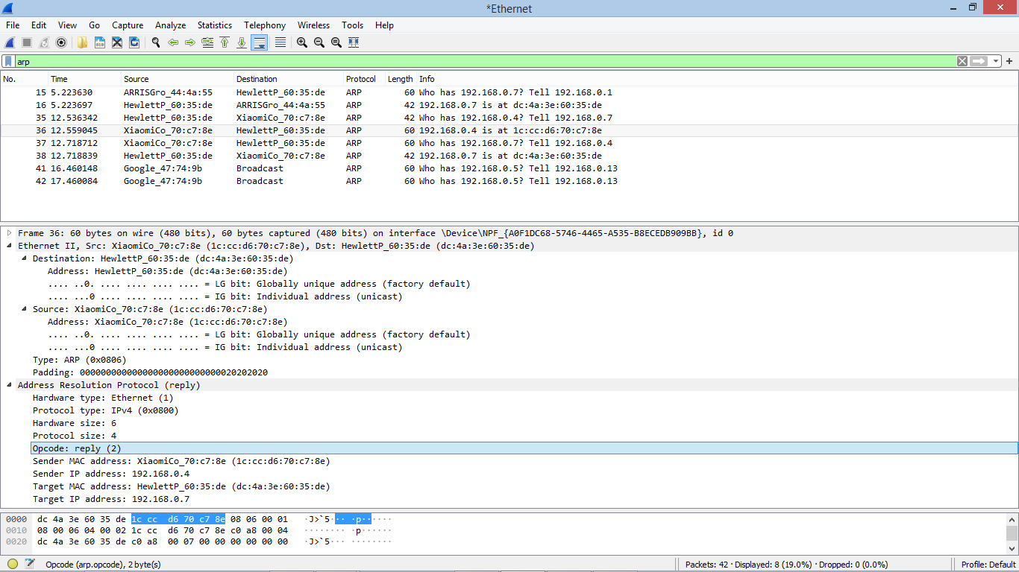
Arp replay

Slide 22
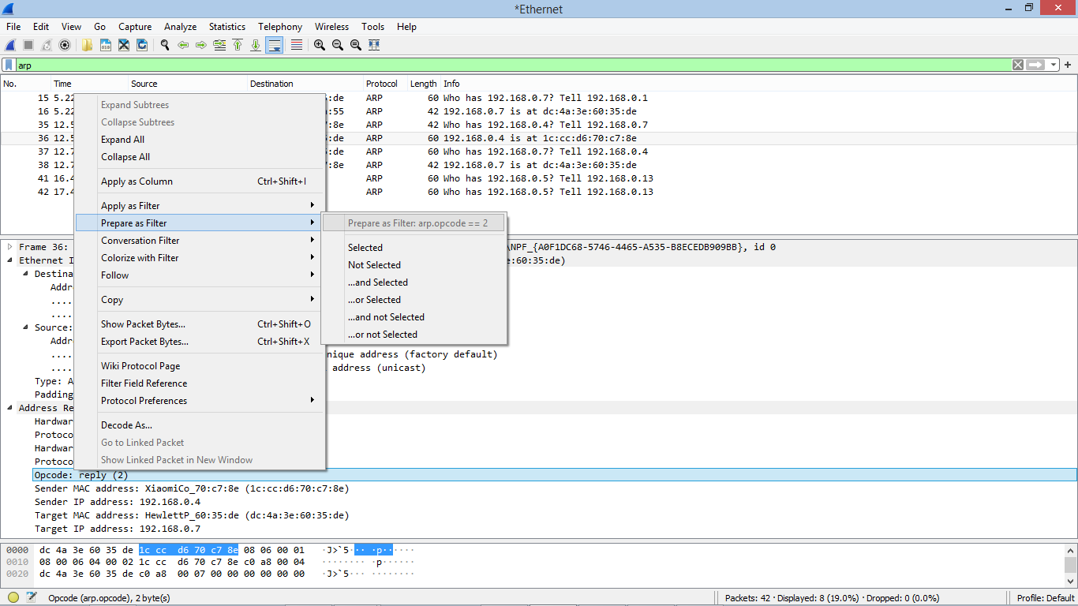

Slide 23
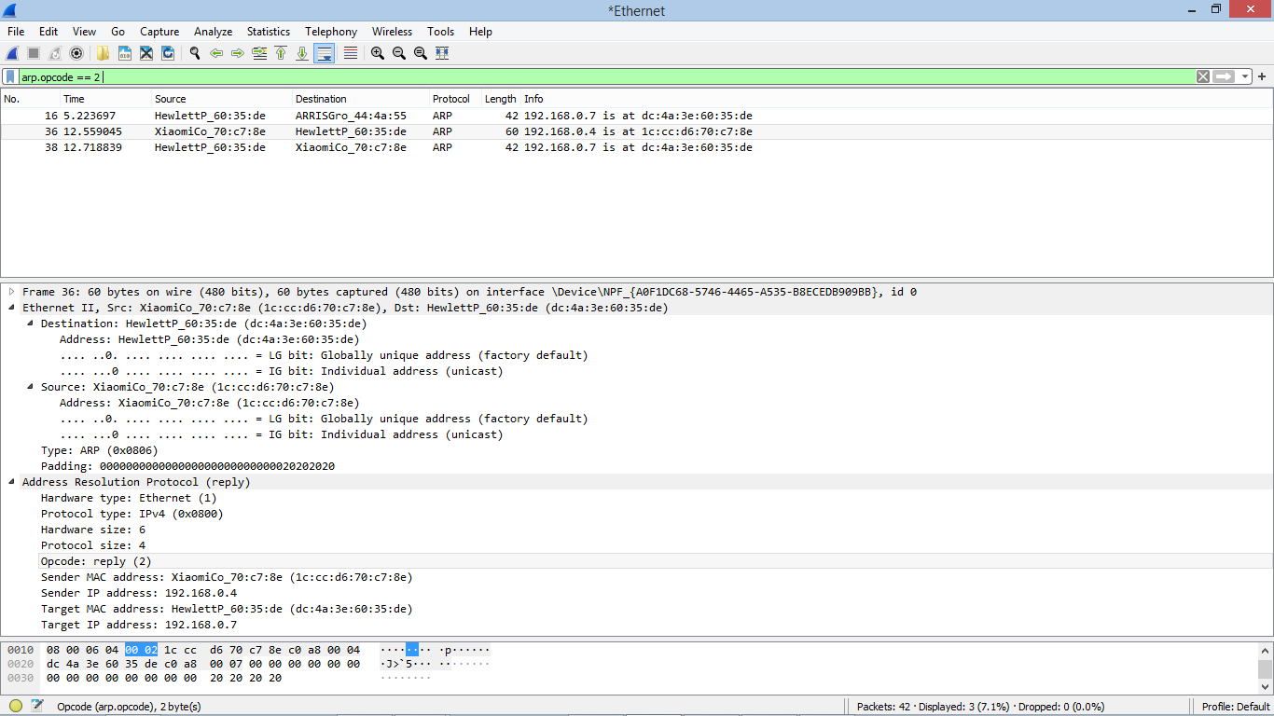

Slide 24
thanks!
Any questions?

